Slide 1
ПРАКТИКА ЗАСТОСУВАННЯ СПЗ В УКРАЇНІ
Галина Бузан
Відповідальний секретар ТК 82 «Охорона довкілля»

Slide 2



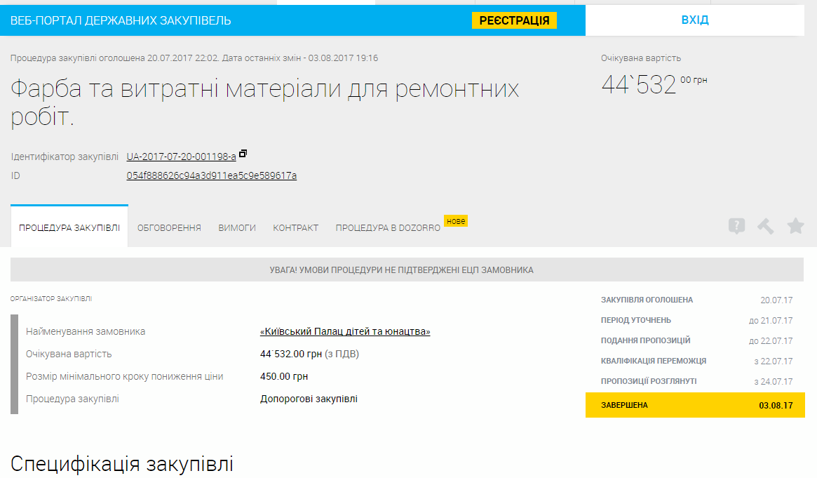

Лакофарбові матеріали (водні фарби)
Код ДК 021:2015 (44812220-3)

Slide 3

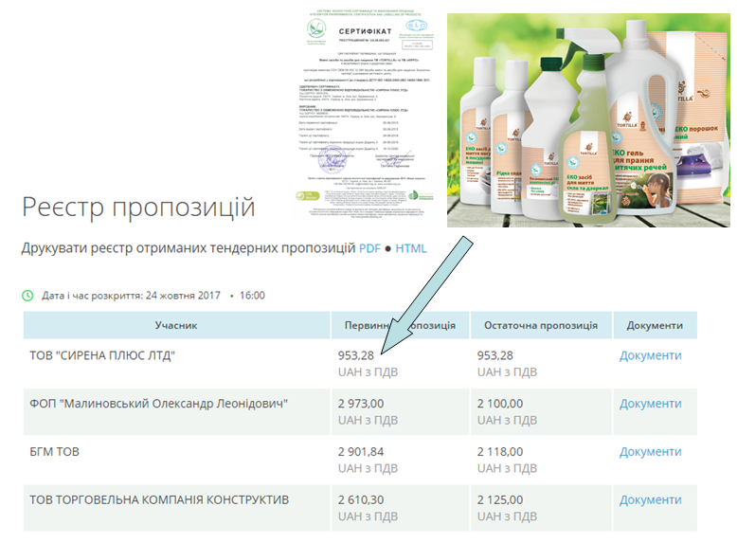
Продукція для чищення (засоби для чищення та мийні засоби)
Код ДК 021:2015 (39830000-9)

Slide 4

Закон України «Про публічні закупівлі»
Стаття 23. Технічні специфікації, маркування, сертифікати, протоколи випробувань та інші засоби підтвердження відповідності
Технічні специфікації можуть бути у формі переліку експлуатаційних або функціональних вимог, у тому числі екологічних характеристик, за умови, що такі вимоги є достатньо точними, щоб предмет закупівлі однозначно розумівся замовником і учасниками.
Стаття 29. Розгляд та оцінка тендерних пропозицій/пропозицій
- ціна;
- нецінові критерії;
- вартість життєвого циклу.

Slide 5


Учасник торгів, який подає пропозицію на суму 100 000 грн і виконав усі вимоги нецінових критеріїв за максимальною вагою 11%
Коефіцієнт корекції цієї пропозиції буде дорівнювати:
КК = 1 + (0,05 + 0,05 + 0,01) / 0,89 = 1,25
Тоді приведена ціна, з якою Постачальник буде брати участь в аукціоні, буде дорівнювати:
100 000 грн./ 1,25 = 80 000 грн.
Тобто пропозиція в 100 000 грн. яка відповідає сумарному значенню нецінових критеріїв дорівнює 80 000 грн. у конкурентному аукціоні відносно цінової пропозиції учасників які не відповідають вимогам нецінових критеріїв.
100 000,00
80000,00
Важливо знати, що всі показники у грн. система ProZorro
розраховує автоматично.
Замовнику необхідно лише правильно заповнити форми при
оголошенні закупівлі та прописати нецінові критерії та їх значення
в тендерній документації, решту зробить електронна система.

Slide 6
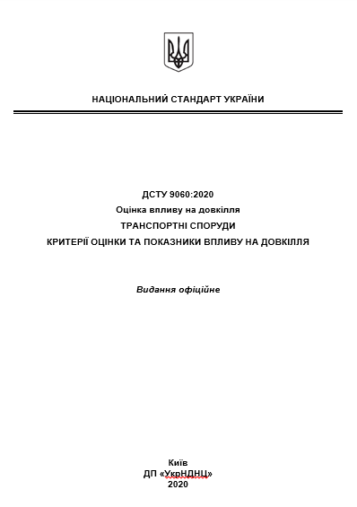
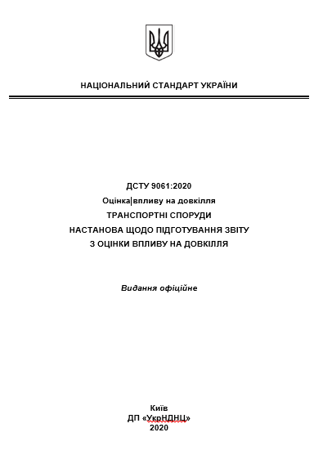

ЗАТВЕРДЖЕНІ ДСТУ по ОВД (діють з 01.03.2021)

Slide 7

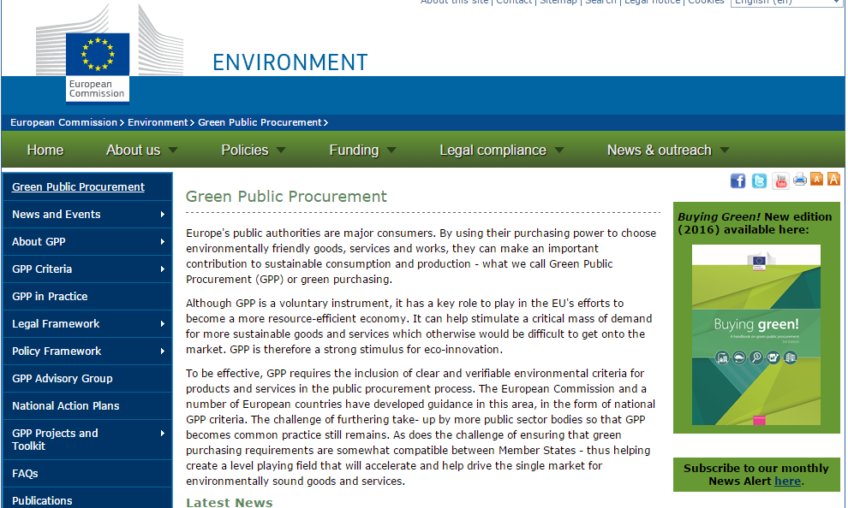
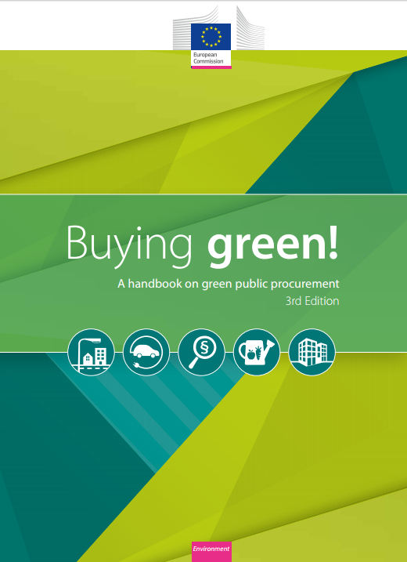
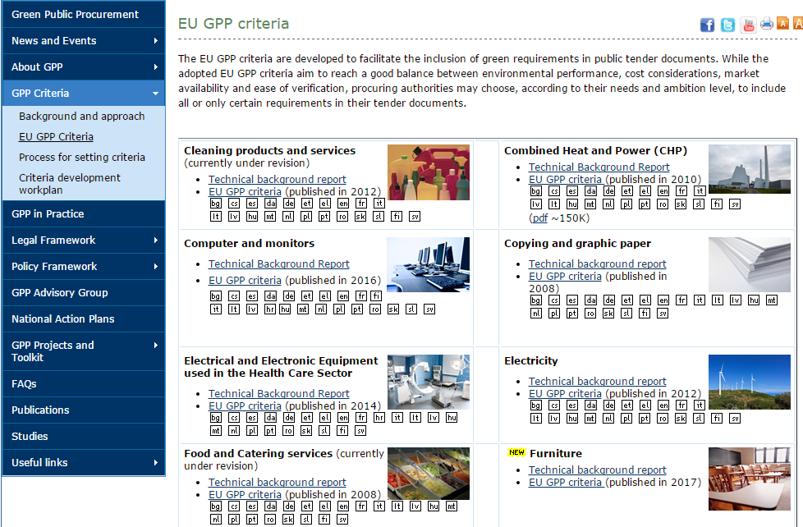
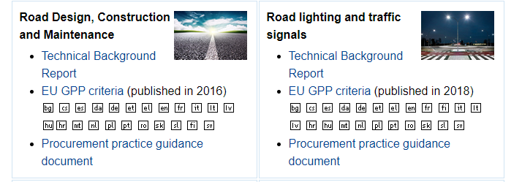

http://ec.europa.eu/environment/gpp/index_en.htm

Slide 8
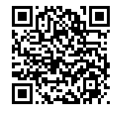
Пункт 5 статті 23 Закону про публічні закупівлі
У разі встановлення екологічних чи інших характеристик товару, роботи чи послуги замовник повинен в тендерній документації зазначити, які маркування, протоколи випробувань або сертифікати можуть підтвердити відповідність предмета закупівлі таким характеристикам.
Маркування, протоколи випробувань та сертифікати повинні бути видані органами з оцінки відповідності, компетентність яких підтверджена шляхом акредитації
або іншим способом, визначеним законодавством.
Закон України
«Про акредитацію органів з оцінки відповідності»

Slide 9
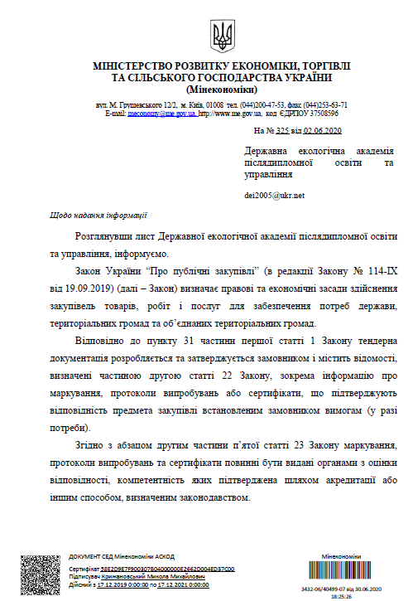
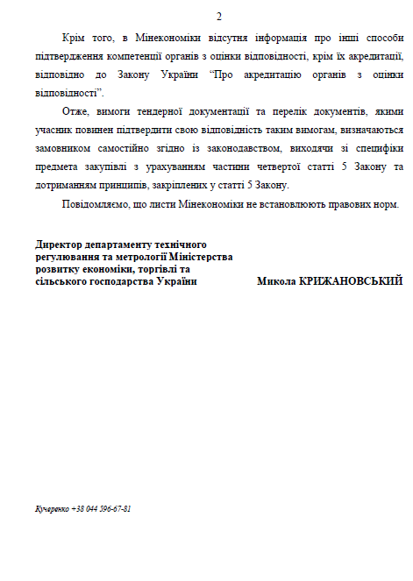

Slide 10
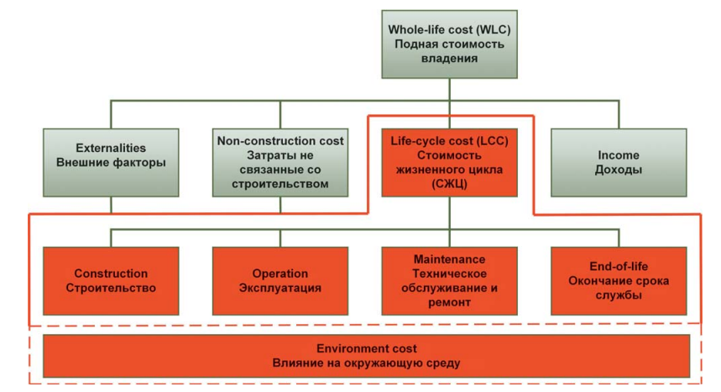
Будівництво, ремонт, реконструкція: оцінка вартості життєвого циклу згідно з ISO 15686-5

Slide 11
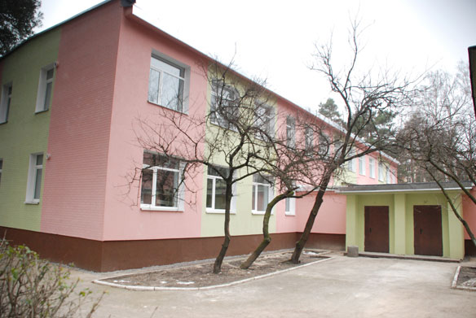
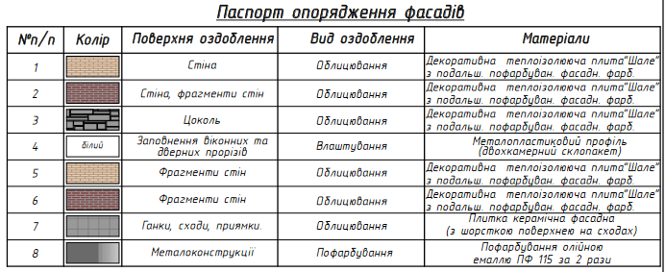
Комплексна теплосанація будівлі бюджетної сфери дошкільного навчального закладу № 99,
м. Київ
Економія теплової енергії (у 2014 році): близько 60% від базового рівня – 600 Гкал/рік.
Економія електричної енергії (у 2014 році): близько 40% від базового рівня – 30 тис.кВт*год/рік.

Slide 12

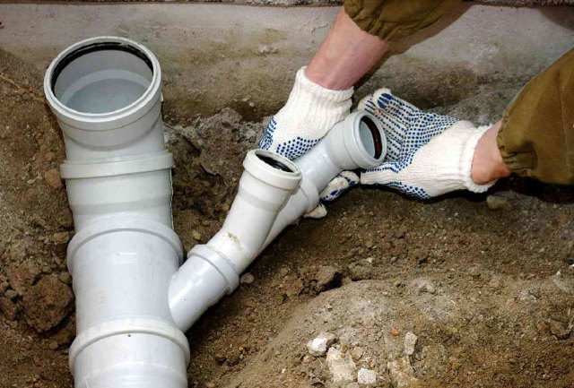
Вироби повинні відповідати вимогам екологічних критеріїв на вироби з полімерних матеріалів, що встановлені згідно з чинною редакцією ДСТУ ISO 14024.
Вироби повинні містити не менш ніж ХХ% повторно переробленого матеріалу.
ДСТУ ISO 1421

Slide 13





















ЕКОЛОГІЧНІ БУДІВЕЛЬНІ МАТЕРАЛИ І ВИРОБИ В УКРАЇНІ
Сертифікація
будівельних матеріалів
з 2004 р.
REACH
CLP

Slide 14
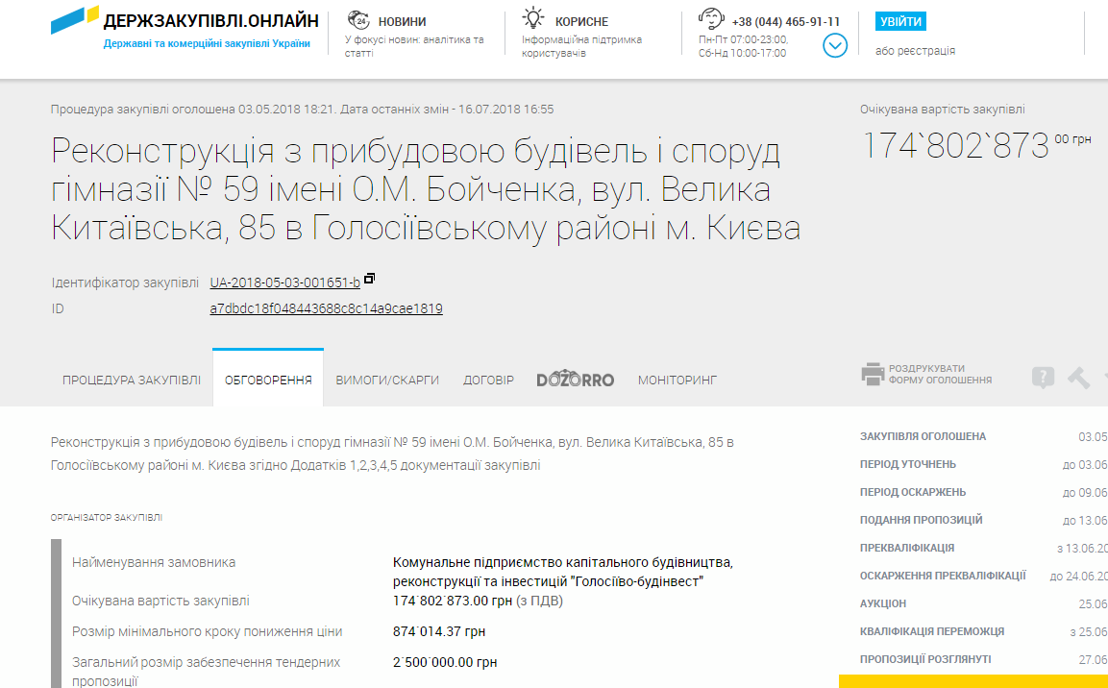

Slide 15
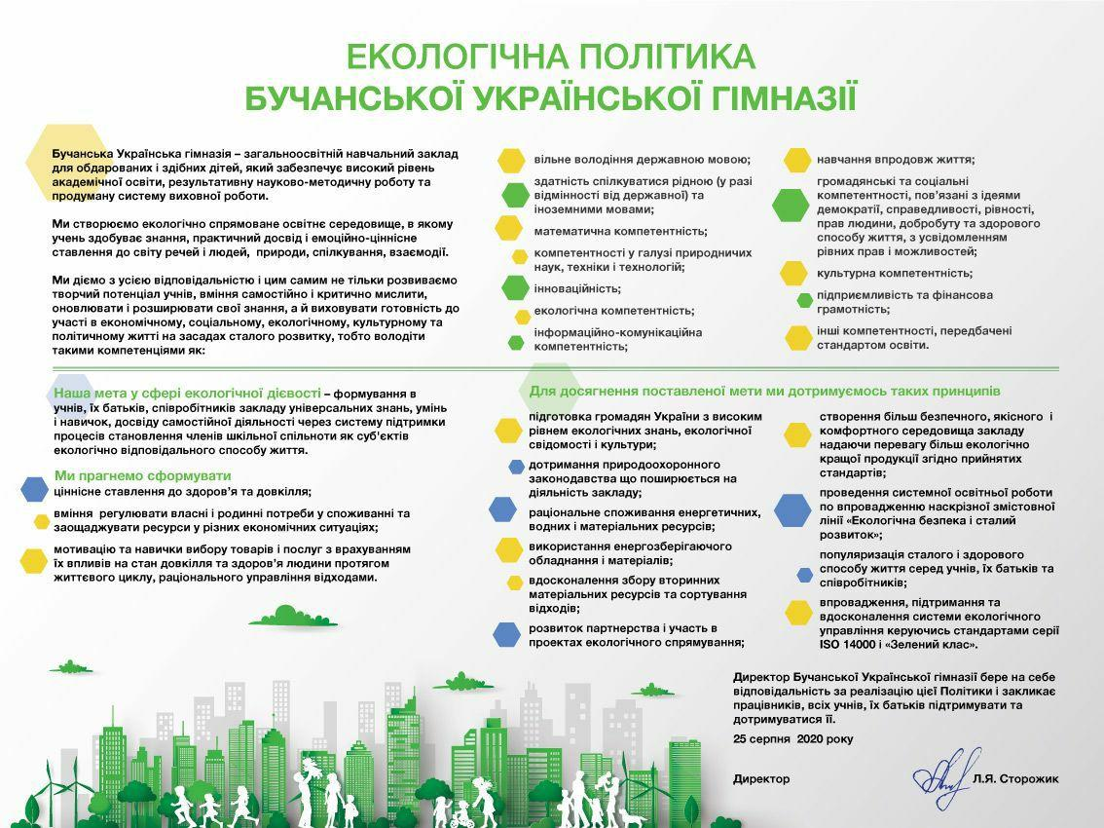

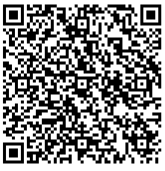
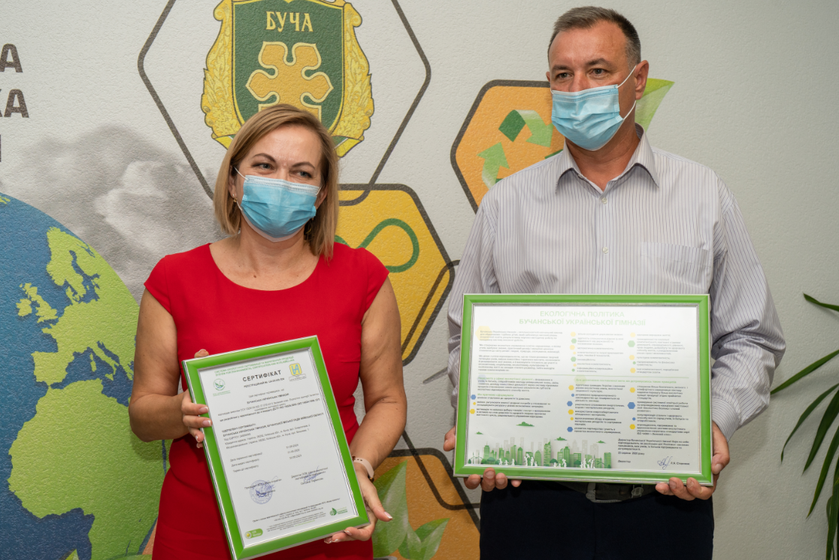
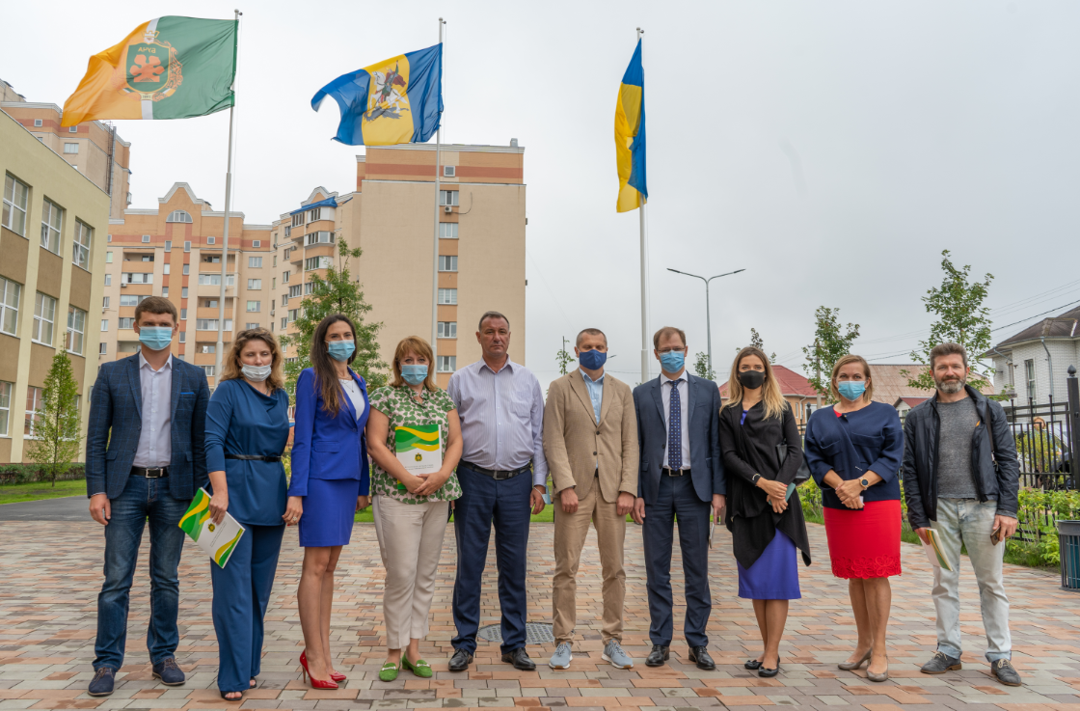
Українська гімназія №9 у м. Буча Київської області успішно пройшла екологічний аудит на відповідність стандарту «Зелений клас»

Slide 16












Маркування є знаком відповідності Технічному регламенту, стандарту або певній характеристиці
Екологічні маркування І типу (ISO 14024)
Екологічні марковання
II типу (ISO 14021)
Енергетичне маркування
Соціальні знаки марковання
Органічний продукт
Екологічні декларації типу III (ISO 14025)*
Окремі екологічні переваги

Slide 17
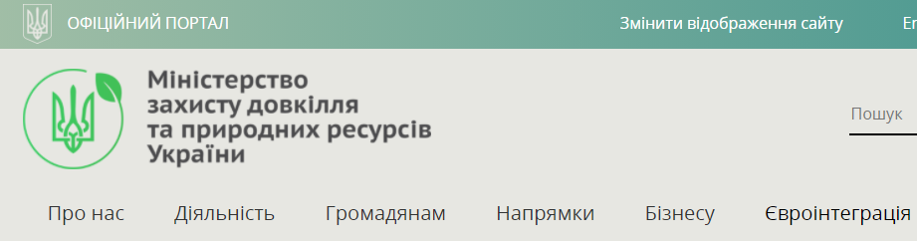
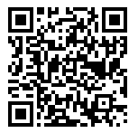
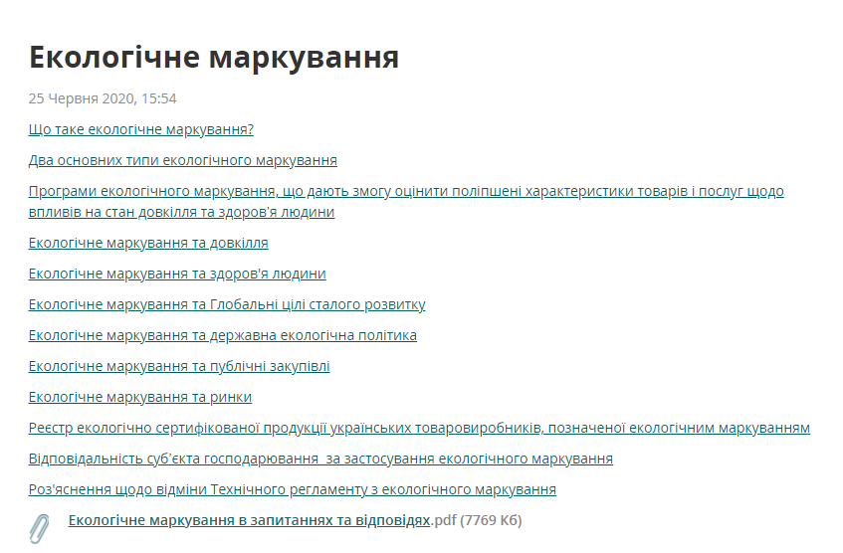


Slide 18

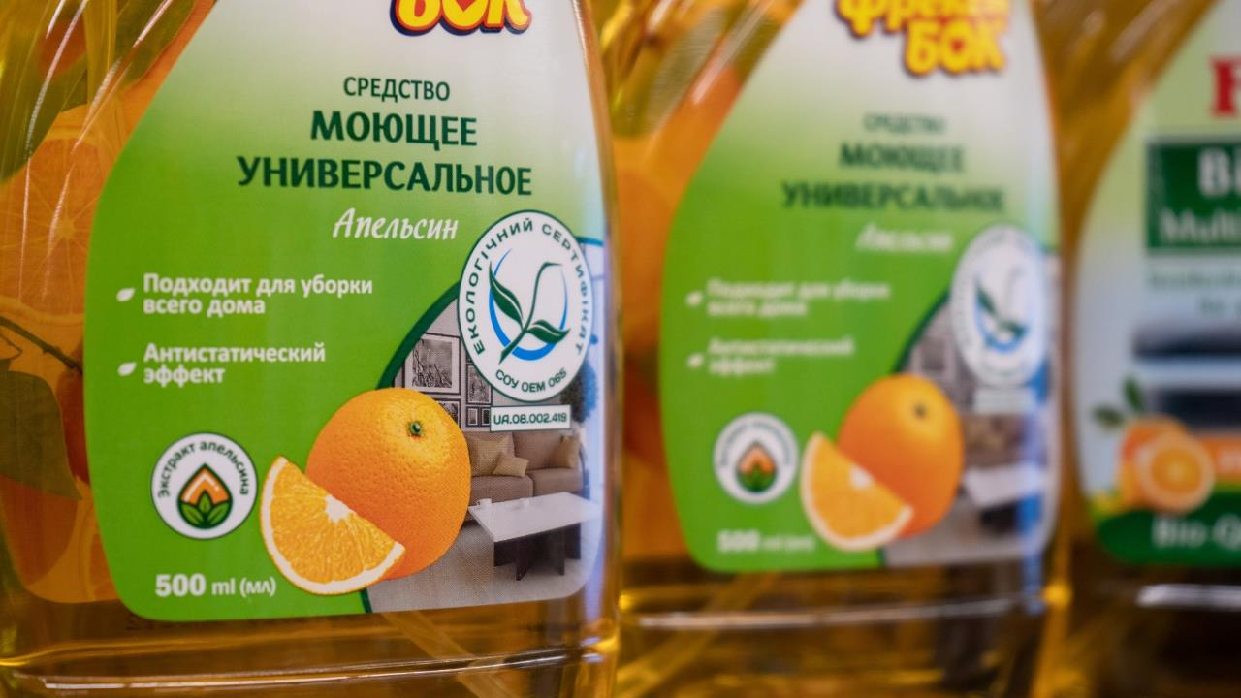

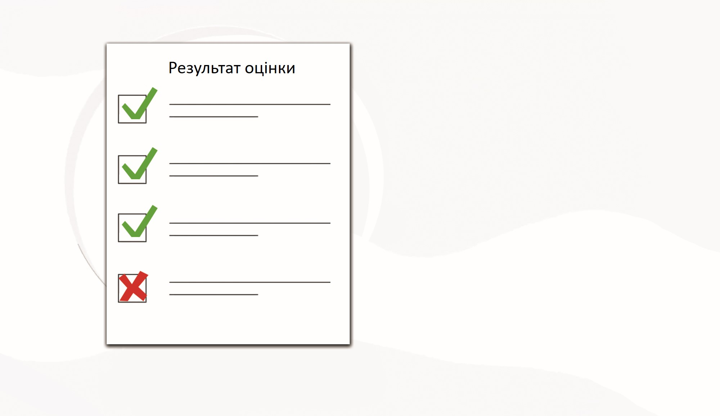
Право на екологічне маркування
Право на екологічне маркування отримує продукція яка успішно пройшла незалежну оцінку у спеціальному органі.
Оцінюється продукт та всі стадії його життєвого циклу.
Продукція позначена екологічним маркуванням є більш безпечною
для людини і довкілля.
Право на екологічне маркування отримують тільки ті товари, які пройшли спеціальну оцінку (сертифікацію) і відповідають екологічним стандартам.

Slide 19

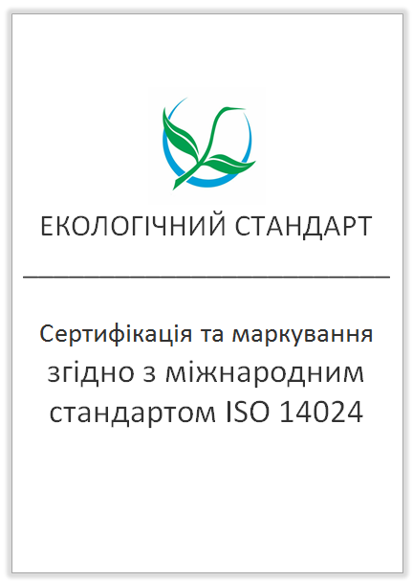












Стандарт екологічного маркування
Стандарт – вимоги до характеристик продукції за показниками, що підтверджують її екологічні переваги.
Вимоги визначаються до продукції та усіх етапів її життєвого циклу.
Виробники мають враховувати стандарти, виключати з продукту небезпечні складники, запобігати забрудненню, переробляти відходи, зберігати енергію та природні ресурси.

Slide 20
Екологічні критерії розробляє національний технічний комітет стандартизації ТК 82 «Охорона довкілля».
Перша редакція розробленого стандарту проходить публічне обговорення.
Після цього її доопрацьовують та виносять на розгляд Координаційної ради з екологічного маркування.

Slide 21


Екологічні критерії – стандарти екологічного маркування І типу
Більш екологічна краща продукція
- Енергоефективність
- Ресурсоефективність (вміст повторно переробленого матеріалу)
- Хімічна безпека
- Показники забруднення довкілля
- Запобігання кліматичним змінам
- Відходи споживання в виробництва
В залежності від категорії продукції враховують вимоги органічних стандартів та стандартів Energy Star, Oeko-Tex, FSC
REACH
CLP

Slide 22






Хімічна безпека в стандартах екологічного маркування І типу
Проявляє селективну токсичність для органів-мішеней та (або) органів
-з одноразовим впливом
-з багаторазовим впливом
Викликає сенсибілізацію в дихальних шляхах або на шкірі
Має мутагенні властивості
Має канцерогенні властивості
Проявляє токсичність для
Мозок
Печінка
Органи-мішені
(найбільш сприятливі до впливу хімічних речовин)
репродуктивної системи людини
Проявляє гостру токсичність при потраплянні до організму людини
Імунна та
ендокринна
системи
Руйнує водні екосистеми
Нирки
Кишкове-шлунковий
тракт
Руйнує озоновий шар
Globally Harmonized System for the Classification and Labeling of Chemicals (GHS)
Regulation (EC) No 1272/2008 (CLP)

Slide 23
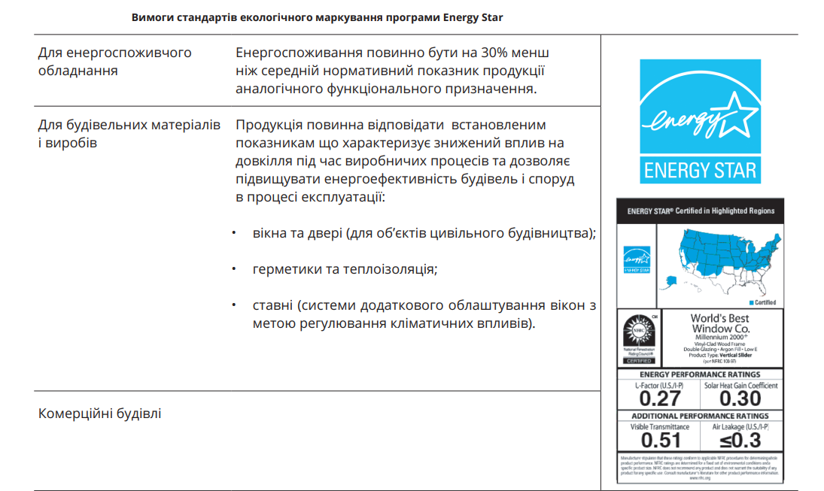

Slide 24
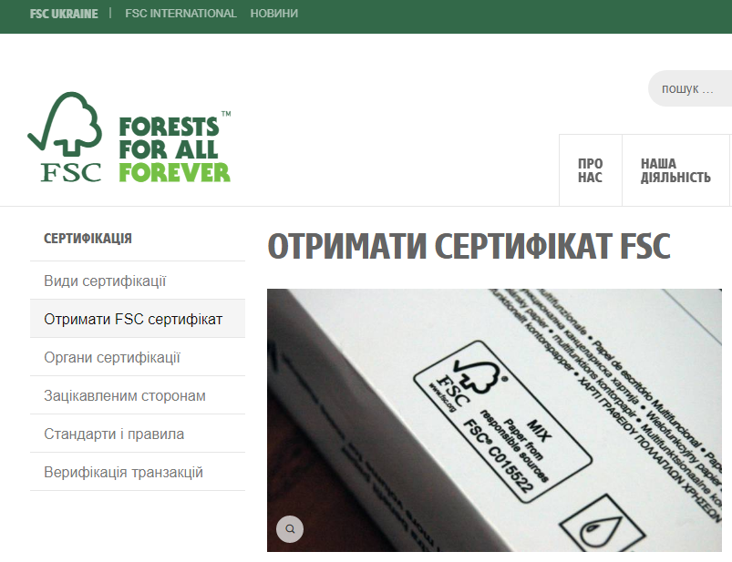
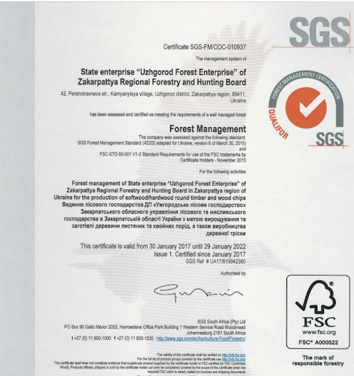
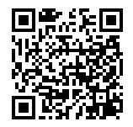

Slide 25
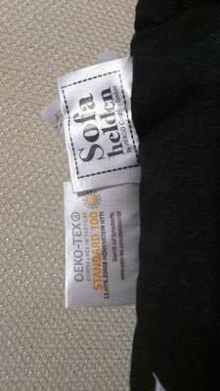

OEKO-TEX STANDARD – надійність і безпека
Система заснована у 1992 році Австрійським Текстильним Інститутом та Дослідницьким Інститутом Хохенштайн.
На даний час координуєтеся 17 дослідницькими інститутами Європи у сфері легкої промисловості.
Має представництва у 40 країнах світу, зокрема в Україні.
При успішному проходженні сертифікації видається сертифікат відповідності і право застосовувати маркування OEKO-TEX.
Сертифікат видається на 12 місяців.
Після закінчення терміну дії необхідно
пройти повторну процедуру оцінювання.
70% виробників в Україні мають сертифікацію.

Slide 26

Порушення пункту 5 статті 23 Закону про публічні закупівлі.
Стаття 164-14 КУАП. Порушення законодавства про здійснення закупівлі товарів, робіт і послуг за державні кошти
Здійснення закупівлі товарів, робіт і послуг за державні кошти без застосування визначених законом процедур; застосування процедур закупівлі з порушенням законодавства про здійснення закупівлі товарів, робіт і послуг за державні кошти, в тому числі оформлення документації конкурсних торгів (кваліфікаційної документації) … тягне за собою накладення штрафу на посадових осіб від семисот до тисячі неоподатковуваних мінімумів доходів громадян.

Slide 27
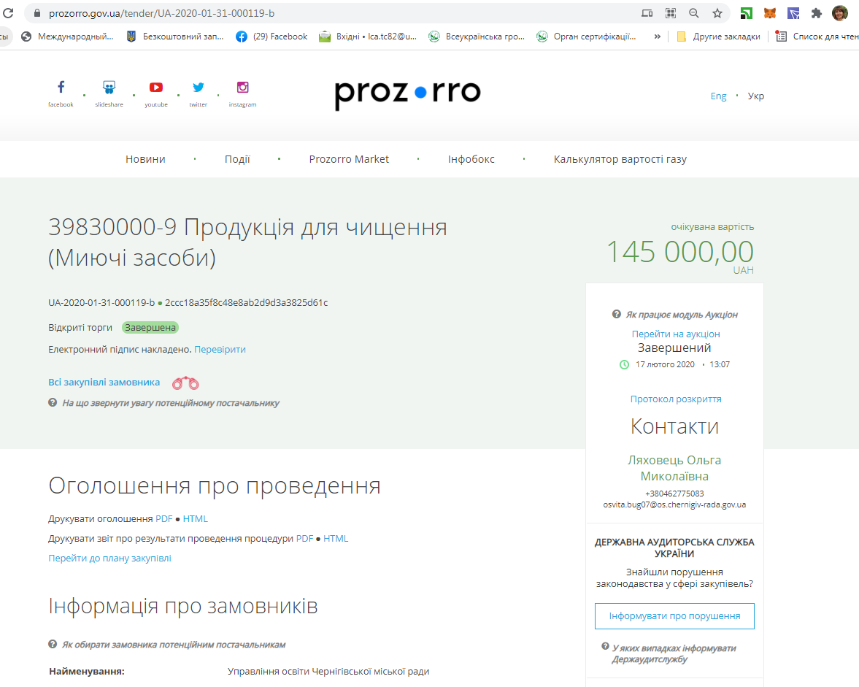

Slide 28
https://prozorro.gov.ua/tender/UA-2020-01-31-000119-b
ІІІ. Інструкція з підготовки тендерної пропозиції
Зміст і спосіб подання тендерної пропозиції
«- сертифікат(и) відповідності, який(і) підтверджує, що продукція відповідає екологічним критеріям, що розроблені
згідно ДСТУ ISO 14024:2002.»

Slide 29
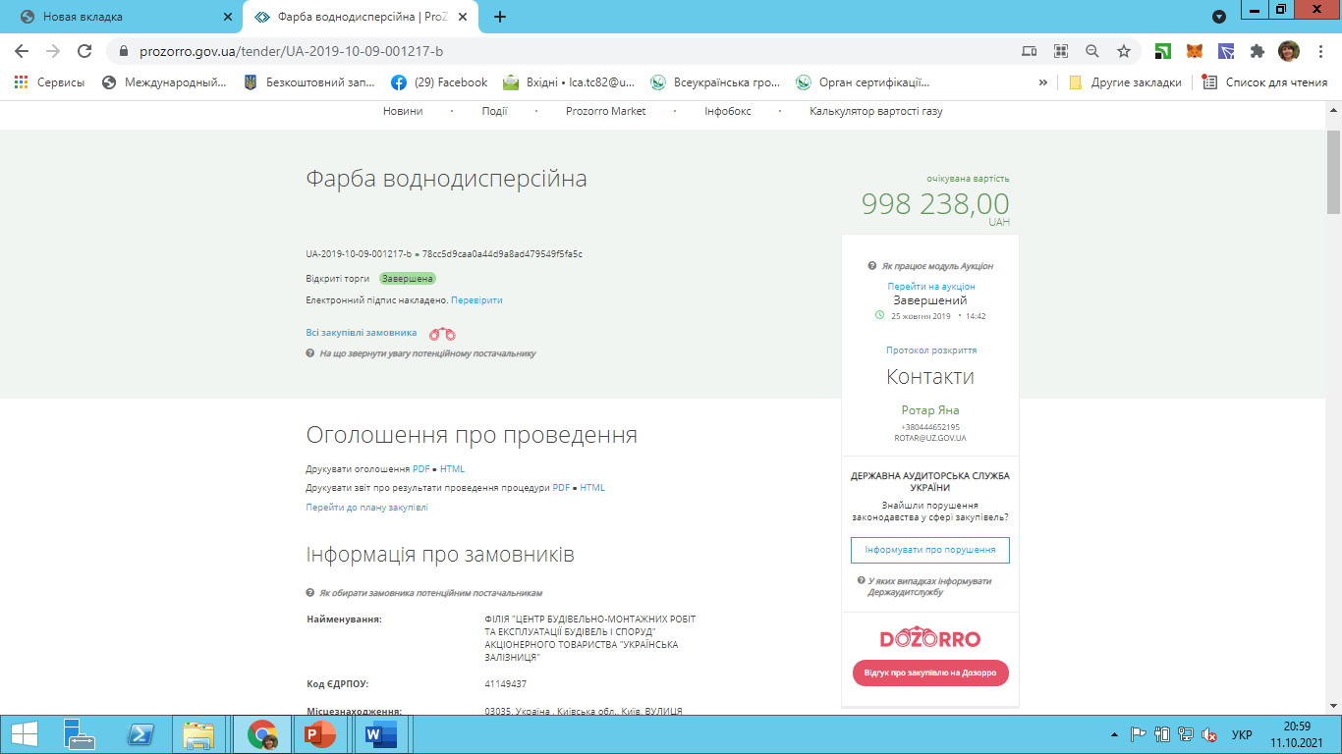

Slide 30
https://prozorro.gov.ua/tender/UA-2019-10-09-001217-b
ІНФОРМАЦІЯ ПРО ТЕХНІЧНІ, ЯКІСНІ ТА КІЛЬКІСНІ
ХАРАКТЕРИСТИКИ ПРЕДМЕТА ЗАКУПІВЛІ
Назва предмету закупівлі: фарба воднодисперсійна.
«6.4. Копію сертифіката відповідності запропонованої продукції екологічним критеріям до продукції що розроблені згідно
ДСТУ ISO 14024:2002 завірену учасником торгів.»

Slide 31
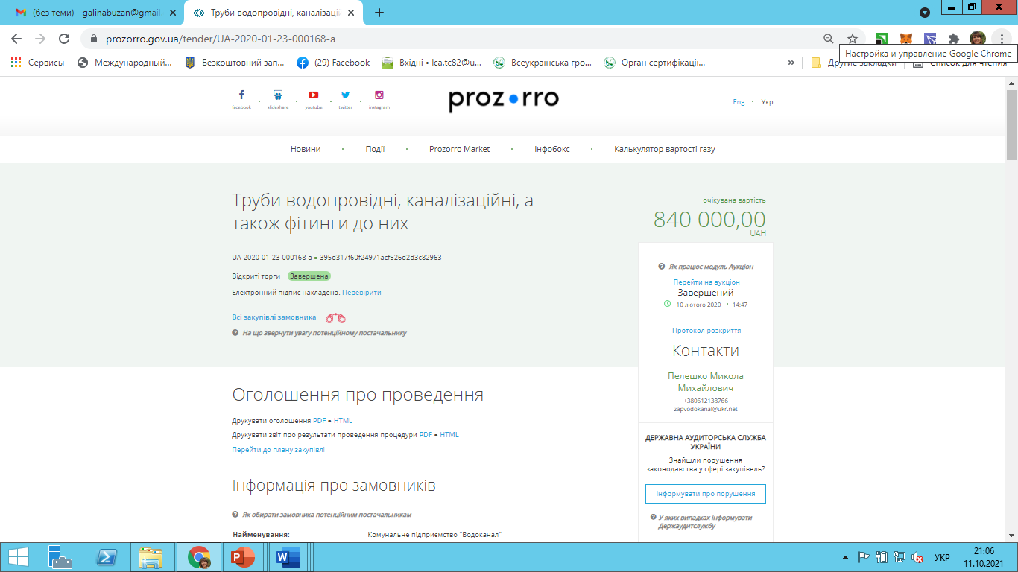

Slide 32
https://prozorro.gov.ua/tender/UA-2020-01-23-000168-a
Труби поліетиленові водопровідні повинні відповідати ДСТУ EN 12201-2:2018. Технічна документація, що надається учасником на поліетиленові водопровідні труби, повинна включати скан-копії:
«Документ щодо підтвердження відповідності екологічних характеристик труб екологічним критеріям програми екологічного маркування І типу згідно ДСТУ ISO 14024:2002 для виробів з полімерних матеріалів.»

Slide 33
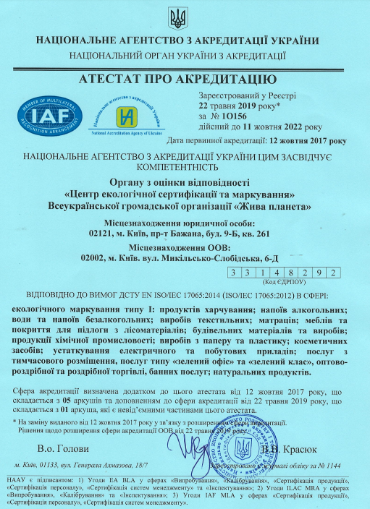
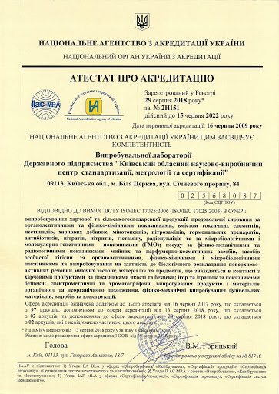
Документ, що підтверджує компетентність органу з оцінки відповідності згідно з Законом

Slide 34
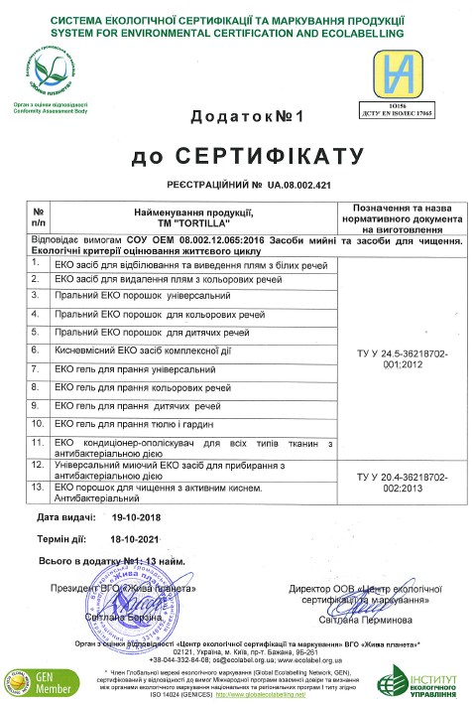

Slide 35
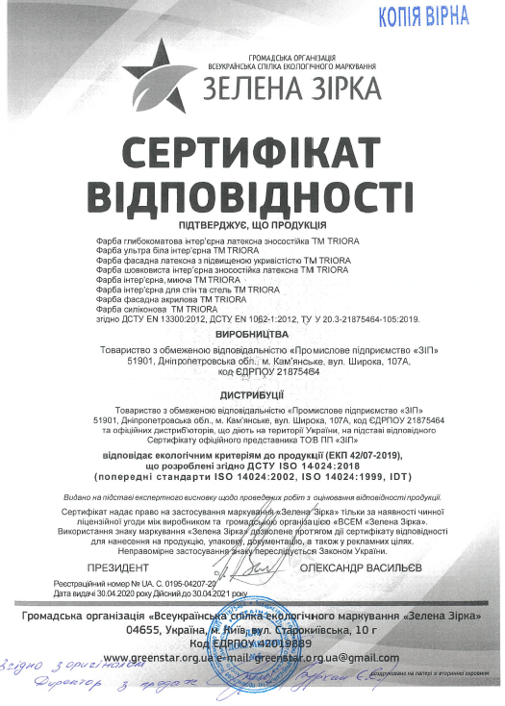
Компетентність організації НЕ ПІДТВЕРДЖЕНА
Відсутня акредитація і будь-які документальні засвідчення того, що ця організація дійсно є органом з оцінки відповідності, і те що схема сертифікації якою вона оперує відповідає стандарту ДСТУ ISO 14024 – відсутні (окрім власного сайту цієї організації).
Відсутній перелік продукції на якій поширюється сертифікат
Не зазначений користувач сертифікату
Відсутній данні, які екологічні критерії становлять елементи технічних вимог програми екологічного маркування для кожної категорії продукції якими керується ця організація, що є грубим порушенням вимог ДСТУ ISO 14024.
Хибні помилки у кодифікації стандартів
Прийняття ЗАМОВНИКОМ у складі тендерної документації, сертифікатів виданих ОРГАНАМИ КОМПЕТЕНТНІСТЬ ЯКИХ НЕ ПЕРЕВІРЕНА шляхом АКРЕДИТАЦІЇ або у інший визначений законодавством спосіб є порушенням пункту 5 статті 23
Закону про публічні закупівлі

Slide 36

ДСТУ ISO 14001
ДСТУ ISO 14024
Стандарт ДСТУ ISO 14001:2015 установлює вимоги до системи екологічного управління, що їх організація може використовувати для підвищення своєї дієвості.
Призначеність цього стандарту – надати організаціям загальну схему діяльності задля охорони довкілля та реагування на зміни умов довкілля в рівноважному поєднанні з соціально-економічними потребами. Об'єктом сертифікації згідно з ДСТУ ISO 14001 є система екологічного управління. Тобто даний стандарт й, відповідно, сертифікат відповідності згідно з ДСТУ ISO 14001, не має безпосереднього відношення до товару, що є предметом закупівлі, у тому числі його технічних, якісних та кількісних характеристик, зазначення яких передбачено п. 3 ч. 2 статті 22 Закону України «Про публічні закупівлі», а також не встановлює будь-яких вимог до предмета закупівлі, для того, щоб вимагати сертифікати відповідності відповідно до п. 4 ч. 2 статті 22 Закону України «Про публічні закупівлі».
ДСТУ ISO 14001 та ДСТУ ISO 14024 не є взаємозамінними. Стандарт ДСТУ ISO 14024, на відміну від ДСТУ ISO 14001, установлює принципи та методи, застосовні для розроблення програм екологічного маркування типу I, включаючи вибір категорій продукції, екологічних критеріїв продукції і функціональних характеристик продукції, а також для оцінювання та демонстрування відповідності.
Відповідно, екологічні критерії, що розроблені згідно з ДСТУ ISO 14024, встановлюють вимоги саме до продукції, що відповідає вимогам Закону України «Про публічні закупівлі».

Slide 37
Дякую за увагу!

